Slide 1
출산율과
요소관계 분석
조장: 손가현
조원: 송현욱
배지용
이교현
-출산율을 위주로 분석해본 인구증가의 요소
Copyrightⓒ. Saebyeol Yu. All Rights Reserved.
Notes:
안녕하세요 2조 손가현 입니다.
한국의 출산율과 세계의 출산율과 확인하고 이를 비교하며 출산율에 영향을 끼칠 수 있는 여러 요소들을 찾아 보았습니다.

Slide 2
Content
01
문제
02
출산율
03
데이터처리
04
마무리
한국의 저출산율
세계의 출산율
출산율에 영향을 끼치는 요소관계분석
출산율 요소 분석
출산율과 상관관계
다중회귀 처리
분석결과
Notes:
첫번째로 한국과 세계의 출산율을 확인해보았습니다. 두번째로 출산율에 영향을 끼치는 요소를 분석하고 세번째로 이를 어떻게 데이터 처리했는지를 보겠습니다. 마지막으로 분석결과를 확인하겠습니다.
저희 조는 2번째까지는 제가 발표를하고 3번 데이터 처리부터는 송현욱님이 발표하겠습니다.

Slide 3
001
한국 출산율의 문제
Copyrightⓒ. Saebyeol Yu. All Rights Reserved.

Slide 4
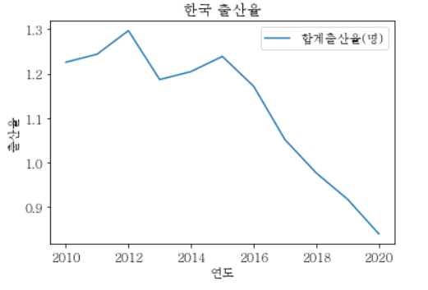
1
출산율과 한국
지속적인 출산율 저하
Copyrightⓒ. Saebyeol Yu. All Rights Reserved.
Notes:
한국의 출산율은 계속해서 감소하는 추세이며 2020년 한국의 출산율이 0.84명으로 역대 최저를 기록했습니다.

Slide 5
1
출산율과 한국
한국의 출산율 저하 문제
지난해 우리나라 합계출산율이 0.84명까지 떨어져 또다시 역대 최저를 기록했다. 출생아보다 사망자가 더 많은 인구 자연감소도 처음 시작됐다. ……, 저출생 심화는 고령화를 앞당겨 연금·의료비 등 복지지출 급증으로 이어지고, 반면 생산연령인구 감소로 경제성장 및 재정수입이 약화할 수 있다. 정부는 2년 전 인구정책대응 태스크포스를 꾸려 인구감소에 대응하는 장기대책을 마련하겠다고 공언했지만, 뚜렷한 성과를 내지 못하고 있다. …..
-이경미 기자, kmlee@hani.co.kr, 한겨례, 2021.02.24, [‘‘0.84명’ 출산율 세계최저 한국, 또 역대최저’]
https://www.segye.com/newsView/20210722515834
한국의 저출산고령화는 첫째 실물시장에서의 수요와 공급 측면, 둘째 요소시장에서의 노동공급 측면, 셋째 금융시장에서의 저축률저하 및 이자율 측면, 총요소생산성 측면 등 다양한 경로를 통해 잠재경제성장률에 부정적인 영향을 미치는 것으로 분석된다. 초저출산이 본격화된 시점에 태어난 어린이가 2016년 15세가 되면서 생산가능인구가 이미 줄기 시작했고…
저출산.고령화가 한국경제에 미치는 영향분석 : 잠재경제성장률을 중심으로
https://www.kci.go.kr/kciportal/ci/sereArticleSearch/ciSereArtiView.kci?sereArticleSearchBean.artiId=ART002297210
Copyrightⓒ. Saebyeol Yu. All Rights Reserved.
Notes:
이와 관련된 뉴스입니다.
지속적인 출산율의 감소는 인구자연감소로도 이어집니다. 2020년에는 처음으로 출생보다 사망자가 더 많은 인구자연감소가 시작됐다.
저출산은 생산인구가 감소함으로써 시장의 수요와 공급, 노동 등에 부정적인 영향이 미칠 것으로 예상됩니다.

Slide 6
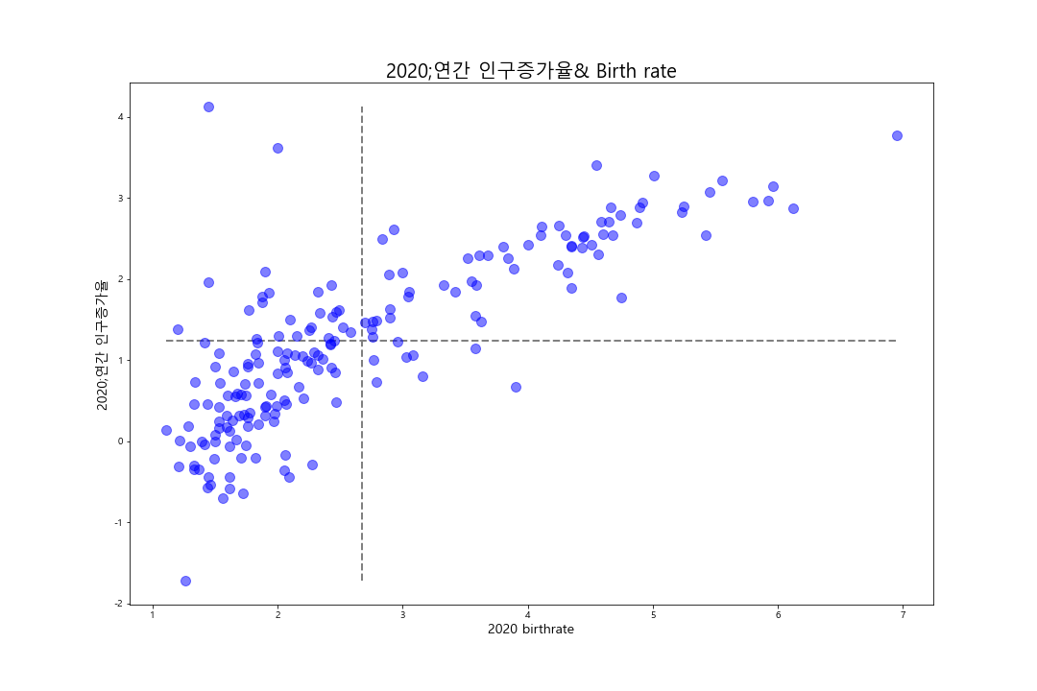
1
출산율과 한국
출산율이 왜 중요할까 ?
출산율은 인구증감에서 큰 부분을 차지한다.
Copyrightⓒ. Saebyeol Yu. All Rights Reserved.
Notes:
각 나라별 인구 증가율과 출산율을 비교한 산포도입니다.
3사분면에서 1사분면으로 증가하는 우상향 그래프입니다.
이는 인구 증가율이 높은 나라일 수록 출산율도 높은 경우가 많은 것을 알수 있습니다.

Slide 7
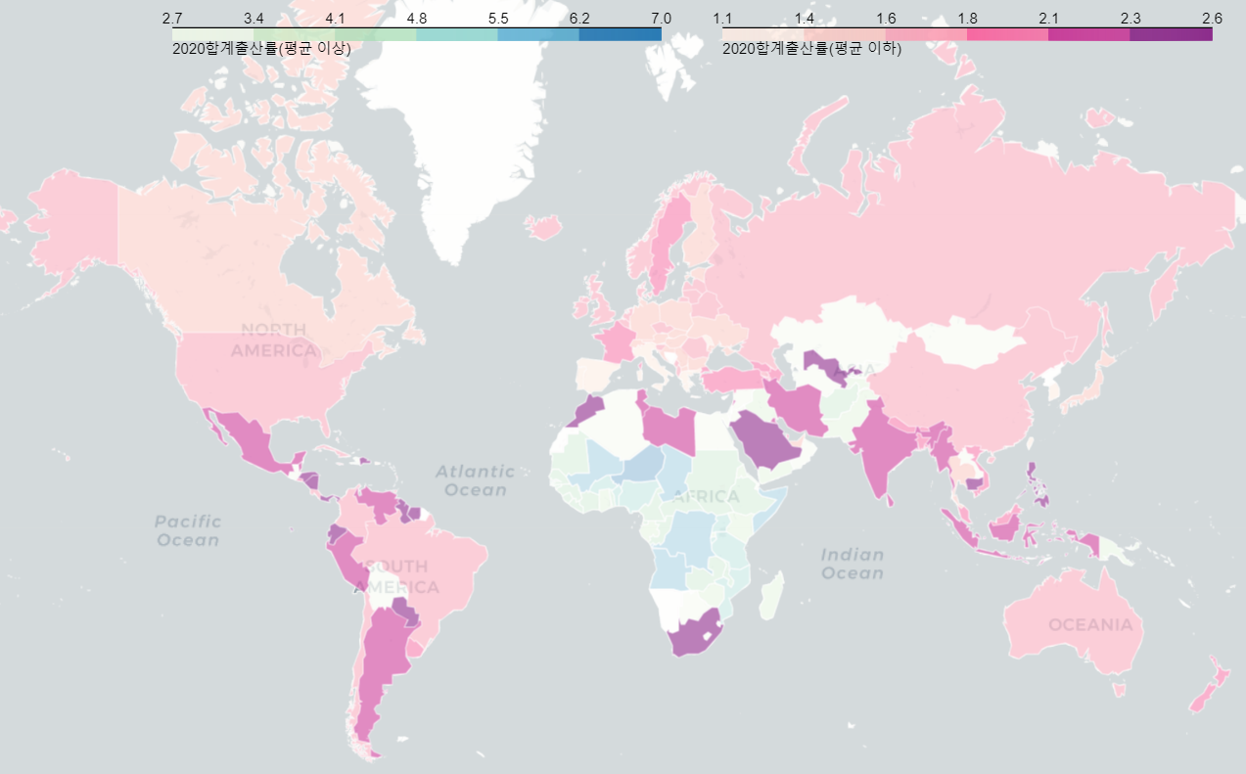
1
출산율과 세계
전세계 출산율
Copyrightⓒ. Saebyeol Yu. All Rights Reserved.
Notes:
전세계의 출산율을 지도로 한번 보겠습니다. 전세계 출산율에서 평균이상을 푸른색과 평균 이하를 붉은색으로 나누어 표시했고
평균이상은 주로 아프리카대륙에 있는것을 확인할 수 있습니다.(제목 클릭시, html 자료) 이와 대조적으로
캐나다와 유럽, 한국과 일본에서는 평균이하인 것을 볼 수 있습니다.

Slide 8
002
출산율과 요소들의 관계분석
Copyrightⓒ. Saebyeol Yu. All Rights Reserved.
Notes:
출산율에 영향을 주는 요소들을 분석해봤습니다

Slide 9
3
001 소제목
출산율과 요소 상관분석
 | GDP | 도시화율 | 평균 교육기간 | 1인당 GNI | 경제 활동 참여율(여성) | 소비자 물가지수
공분산 | -4.311268e+11 | -14.760446 | -2.978451 | -1.376205e+04 | 1.308887 | 28.615940
상관계수 | -0.166606 | -0.509245 | -0.759941 | -0.572801 | 0.082832 | 0.188945
Copyrightⓒ. Saebyeol Yu. All Rights Reserved.
Notes:
상관계수는 -1에서 1사이의 값을 갖는 데 반하여,
공분산의 경우에는 각 자료의 숫자 규모에 따라 그 값이 널뛰기합니다. 예를들어 각 나라의 GDP는 나라에 따라 수천만 달러를 훨씬 뛰어넘는 데 반하여, 평균교육기간은 사람의 수명이 있는지라 평생교육을 해도 100년을 넘길 수 없습니다.
데이터 셋은 KOSIS 국가통계 사이트, 깃허브 에서 했습니다.
(공분산의 경우 출산율과 해당 각 요소만 비교했기 때문에 각 자료의 단위가 다른 상태이고 그 상태에서 진행하여 표에서 값을 비교하기가 힘듭니다. 그래서 해당 표에서 상관계수를 확인해보겠습니다.)
표를 보시면 GDP, 도시화율, 평균 교육기간, GNI 모두 음의 상관계수이고 여성의 경제활동 참여율과 소비자 물가지수가 약한 양의 관계임을 확인할 수있습니다.
그리고 그래프와 함께 보겠습니다.

Slide 10
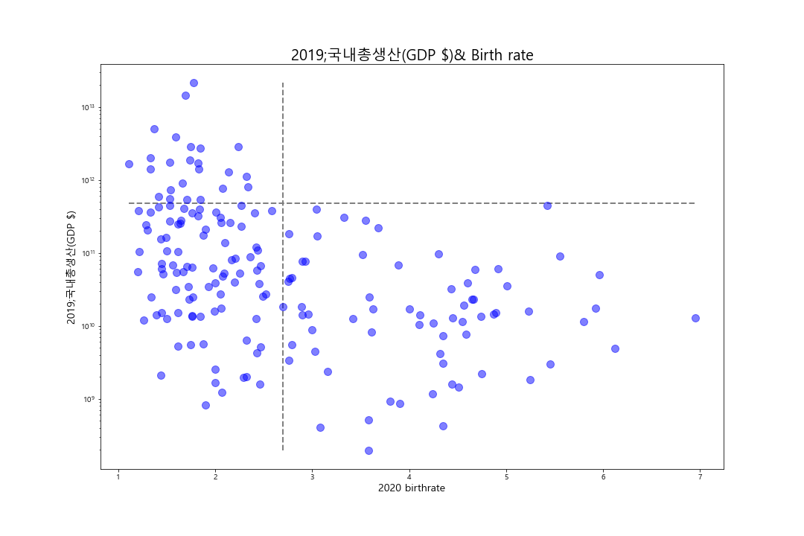

2
출산율과 세계
출산율과 GDP의 상관관계
Copyrightⓒ. Saebyeol Yu. All Rights Reserved.
Notes:
그래프에 나타내기위한 데이터프레임 설정과 그래프를 나타내는 설정은 반복적인 동작이라 함수를 생성해서 작업을 했습니다.
그래프는 출산율과 요소의 관계를 나타냈습니다.
그래프의 점선은 출산율과 각 요소들의 평균을 나타낸 선입니다.
GDP는 GDP의 숫자가 크기 때문에 저희는 로그 그래프를 이용했다.
그래프에 보다시피 평균이상의 GDP 국가들은 모두 평균이하의 출생률을 나타냈습니다.
상관계수를 이용한 결과는 약한 음의 관계로 확인됐습니다.

Slide 11
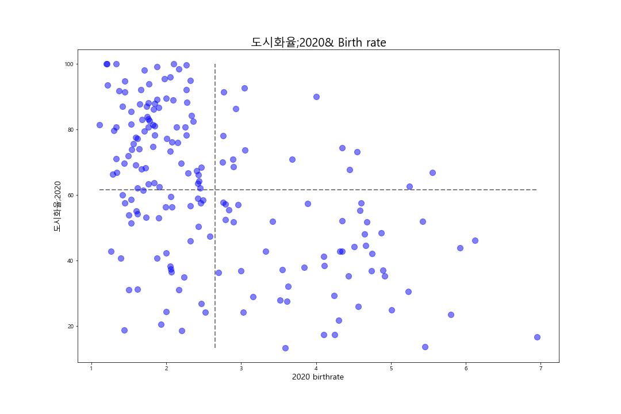
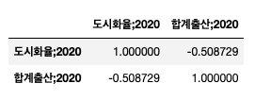
2
출산율과 세계
출산율과 도시화율의 상관관계
Copyrightⓒ. Saebyeol Yu. All Rights Reserved.
Notes:
도시화율의 관계에서는 사분면 모두에 넓게 퍼져있지만
상관계수를 통해 음의 관계에 있다는 것을 알 수 있습니다.

Slide 12
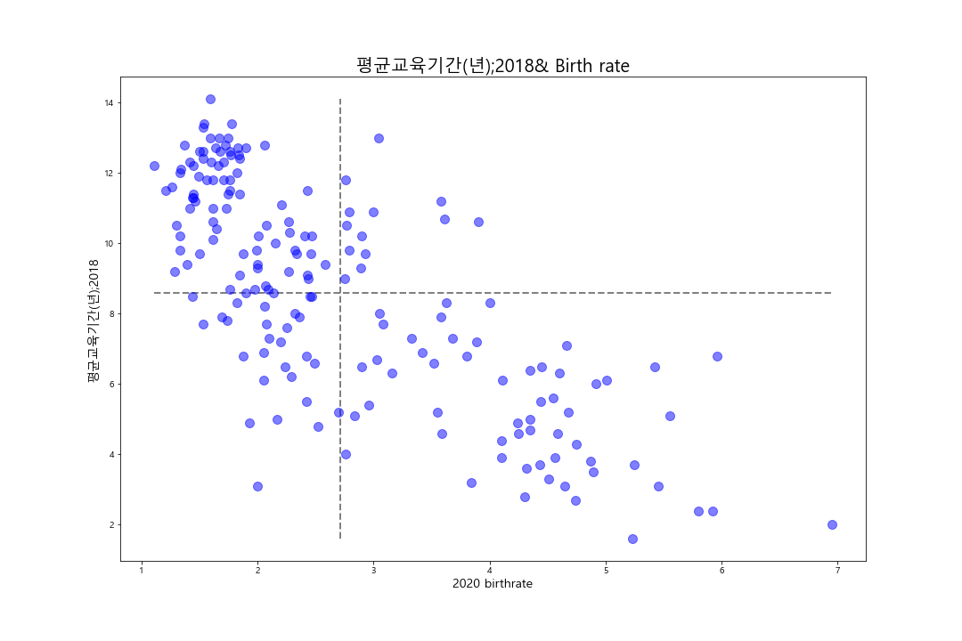
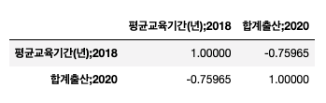
2
출산율과 세계
출산율과 평균교육기간의 상관관계
Copyrightⓒ. Saebyeol Yu. All Rights Reserved.
Notes:
평균 교육기간이 평균이상이면 출산율이 평균보다 조금 넘는 국가가 있지만 출산율은 평균보다 낮은 것을 확인할 수 있다.
상관계수는 -0.7로 뚜렷한 음의 관계로 확인된다.

Slide 13
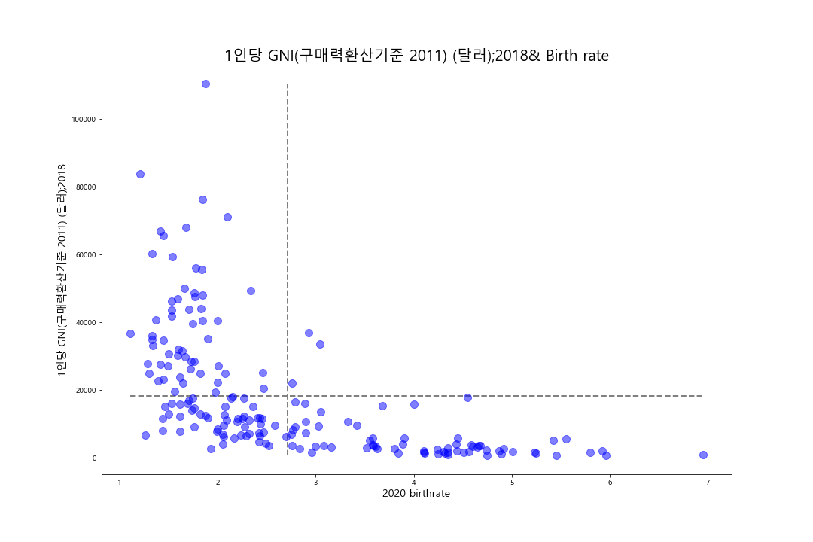
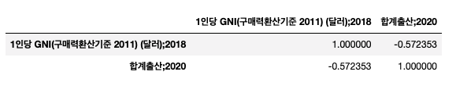
2
출산율과 세계
출산율과 1인당 GNI의 상관관계
Notes:
GNI가 평균이상이되면 출산율이 평균을 넘지 않는것을 확인할 수 있다.
상관계수는 -0.57로 뚜렷한 음의 관계를 보인다.

Slide 14
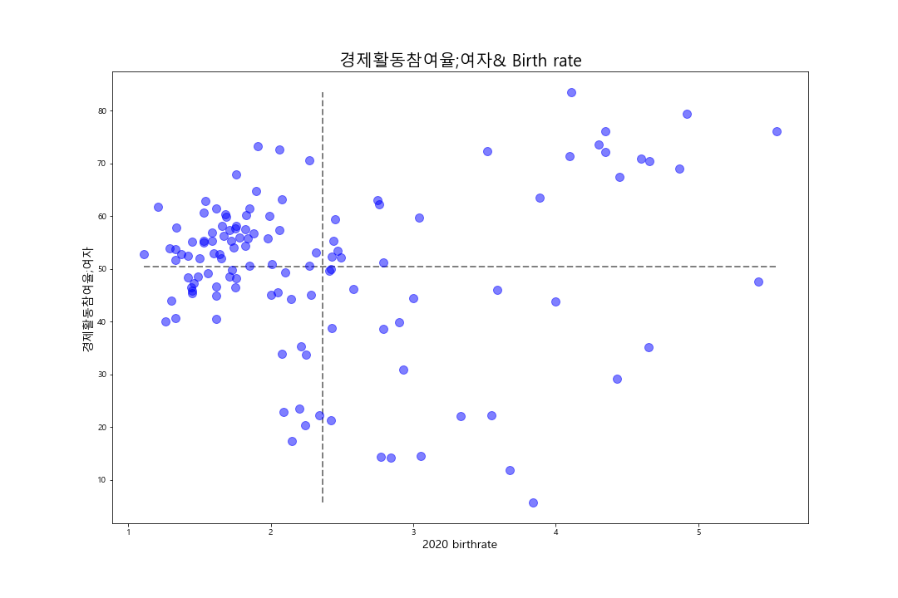

2
출산율과 세계
출산율과 경제활동 참여율(여성)의 상관관계
Copyrightⓒ. Saebyeol Yu. All Rights Reserved.
Notes:
여성의 경제활동참여율의 상관계수는 0.08로 약한 양의 관계를 보인다.
경제활동참여율이 평균에 가까울수록 출산율이 평균이하에 몰려있는것을 확인할 수 있다.

Slide 15
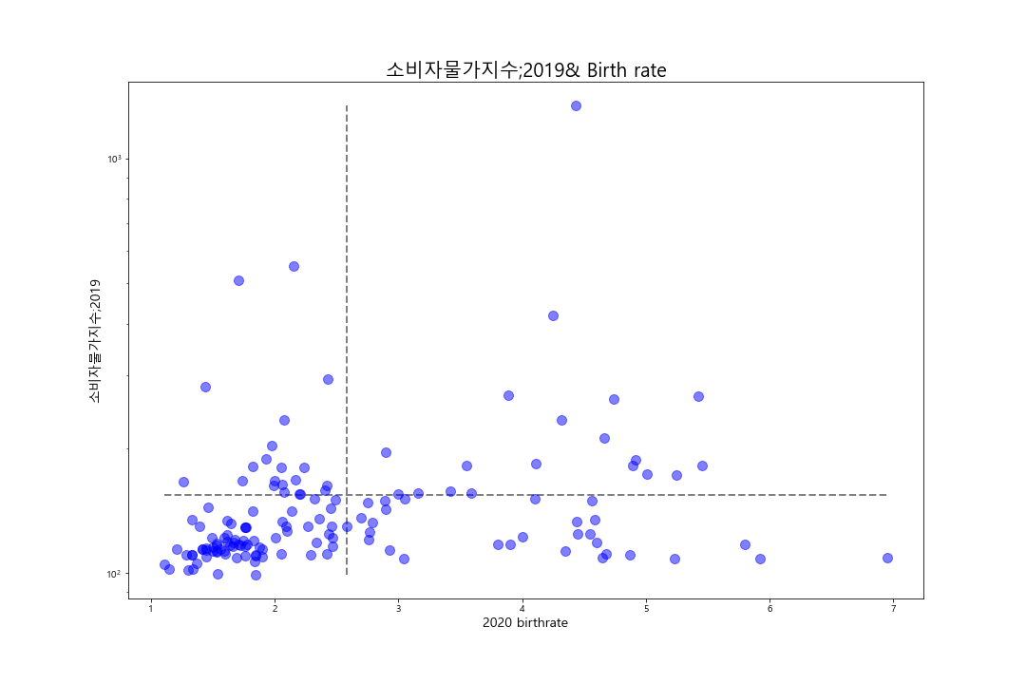

2
출산율과 세계
출산율과 소비자 물가지수의 상관관계
Copyrightⓒ. Saebyeol Yu. All Rights Reserved.
Notes:
소비자물가지수는 상관계수가 0.1로 약한 양의 관계임을 알 수 있다.

Slide 16
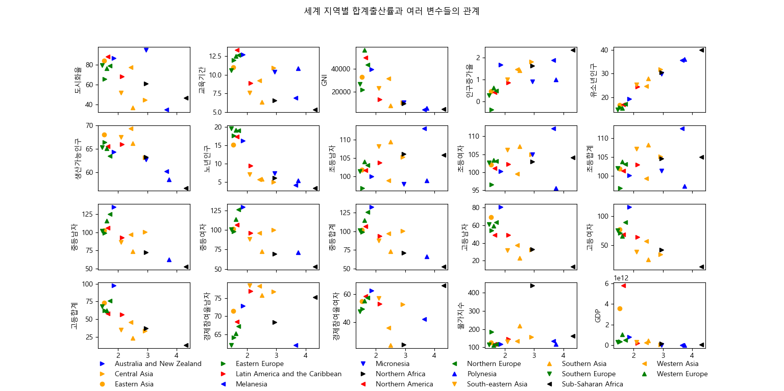
2
출산율과 세계
대륙별 출산율과 여러 변수들의 관계
Copyrightⓒ. Saebyeol Yu. All Rights Reserved.
Notes:
앞서 국가별 각 요소간의 그래프로 공분산과 상관계수를 확인해봤습니다.
해당 페이지의 그래프들은 각 대륙별 또한 각 요소들과의 관계를 그래프로 나타내 보았습니다.
각 그림의 가로축은 합계출산률이고, 세계 여러 지역별로 groupby한 다음에 평균을 낸 값입니다. 각 점의 색깔은 대륙을 나타냅니다. 파란색은 오세아니아, 초록색은 유럽, 검은색은 아프리카, 오렌지색은 아시아, 빨간색은 아메리카입니다. 한국이 포함된 동아시아의 경우 주황색 원으로 표시했습니다.
가장 눈에 띄는 점은 유소년 인구가 출산율과 비례한다는 점이고 이를 통해 출산율과 생산인구의 관계를 확인할 수 있습니다.

Slide 17
A
A
003
데이터 처리
Copyrightⓒ. Saebyeol Yu. All Rights Reserved.
Notes:
3번째 데이터 처리를 보겠습니다.

Slide 18
3
003 데이터 처리
데이터 처리 과정
Step1
Step2
Step3
문제 설정
자료 수집과 전처리
모델 생성
출산율에 영향을 끼치는
여러요소를 찾아보자
요소들 : 각 나라별 1인당 소득, 교육기간, 여자의 경제활동 참여율, 도시화율, 지역정보
자료를 수집하고 전처리한다.
요소들과 출산율을 비교할 수 있는 모델을 생성한다.
(지도와 그래프)
Notes:
데이터 처리과정을 간단하게 표현해봤습니다.
저희는 각 데이터들을 지도에 표시하고 그래프로 나타내어 비교하고자 했습니다.
원하는 데이터를 설정한 뒤 수집, 전처리하여 비교했습니다.

Slide 19
3
003 데이터 처리
출산율과 요소들의 자료 전처리
자료 전처리
여러개의 각 나라별 데이터를 하나의 테이블로 모아 출산율 중심으로 데이터값으로 연결해준다. 각 데이터마다 다른 언어로 저장된 국가 이름을 한글로 변경하였다. merge할 때 한글 나라 이름이 통일되지 않은 경우(오스트레일리아-호주, 한국-대한민국-남한 등) 하나로 통일 데이터 중 ‘-’ 과 같은 알수없는 값은 NaN값으로 변경 및 정규표현식 사용(수치화 과정) 출산율과 설명변수를 수치화(float)하여 지도나 그래프 표현시 사용할 수 있도록 한다. 년도 데이터 유무에 따라 2020년 혹은 2015년 자료끼리 비교 교육과정 진학률의 경우 index에 있던 성별자료를 column으로 만들어서 합쳐주었다.
Copyrightⓒ. Saebyeol Yu. All Rights Reserved.
Notes:
발표 자료 보고 할것.

Slide 20
3
003 데이터 처리
NaN값을 예측하고 대륙별로 나누기 위한 회귀분석 모델 전처리과정
NaN값이 있는 데이터가 존재, 중앙값을 넣음
항목자료 중
NaN==‘missing’ 으로 정의
설명변수의 정제 완료
항목자료=해당 국가의 소속 대륙
(동아시아 등)
OneHotEncoding
활용한
항목자료 함수 설정
Copyrightⓒ. Saebyeol Yu. All Rights Reserved.
Notes:
<중앙값 imputing 예시>
continuous = {'미국': 7, '일본': 6, '한국': 3, '호주': nan, '중국':1, ‘몽골’: 2} 인 경우 nan을 3으로 변경
<onehotencoding 예시>
출산율 = a₁x₁ + a₂x₂ + a₃x₃ +b 일 때,
아시아인 경우 x₁ = 1, x₂ = 0, x₃ = 0
아프리카인 경우 x₁ = 0, x₂ = 1, x₃ = 0
아메리카인 경우 x₁ = 0, x₂ = 0, x₃ = 1

Slide 21
3
003 데이터 처리
NaN값을 구하기 위한 회귀분석 모델
문제 설정 | 전처리 과정 | 모델 생성 | 회귀식
explanatory_variables(요소들) = ['1인당GNI(구매력환산기준2011)(달러);2018', '평균교육기간(년);2018', '경제활동참여율;여자', '도시화율;2020','sub-region'] X= country_data_with_answer[explanatory_variables] y= country_data_with_answer['합계출산;2015'] # X와 Y를 계산해야하는데 NaN값이 있는 부분이 존재한다. | # 각 지역을 하나의 설명변수로 설정 (대륙별로 전처리) preprocess_cat = Pipeline(steps = [ ('imputer', SimpleImputer( # 어느 곳에 속한 지 모르면 missing으로 지역이름 설정 strategy = 'constant', fill_value = 'missing')), ('encoder', OneHotEncoder( (encode) handle_unknown = 'ignore')), # when encountering unknown, encode all zero ]) (요소별 전처리) preprocess_num = Pipeline(steps = [ ('imputer', SimpleImputer(strategy = 'median')), # NaN를 중앙값으로 변경 ]) (위 두가지를 합친 column 정의) preprocess = ColumnTransformer( transformers = [('numerizer', preprocess_num, explanatory_variables[:-1]), ('categorizer', preprocess_cat, explanatory_variables[-1:]), ]) | (합친 column을 모델에 적용, fit 메소드 사용) reg = Pipeline(steps = [('preprocessor', preprocess), ('regressor', LinearRegression()), ]) reg.fit(X, y) # 선형 회귀분석 print('RMSE: '+str(mean_squared_error(y, reg.predict(X)))) # 평균오차 산정 print( pd.Series( reg.named_steps['regressor'].coef_, index = explanatory_variables[:-1] + \ list(reg.named_steps['preprocessor'].named_transformers_['categorizer'].\ named_steps['encoder'].categories_[0]), name = '각 설명변수의 회귀계수') ) | (사용한 식) y = a1x1+a2x2+a3x3+b 꼴 y는 출산율, x는 각 설명변수, a는 x가 y에 미치는 영향(회귀계수), b는 모든 x가 0일 때 y값 (결과) (오차값) RMSE: 0.41 1인당 GNI((달러) -0.000006 평균교육기간(년) -0.204814 경제활동참여율;여자(%) -0.002334 도시화율(%) -0.003232 Eastern Asia -0.758318 Northern America 0.235157 ... Sub-Saharan Africa 1.135146 Western Europe -0.049007 missing -0.603728 Name: 각 설명변수의 회귀계수
Copyrightⓒ. Saebyeol Yu. All Rights Reserved.
Notes:
각 요소가 모든 국가별 데이터가 있지 않아서 NaN값을 회귀분석으로 예측하여 모든 국가별 비교가 가능하도록 모델을 생성해보았습니다.
country_data_with_answer은 2015년 합계출산률 자료가 존재하는 행들로 이루어진 데이터프레임입니다.
preprocess_cat은 항목자료를 전처리하는 방법을 정의한 것이고, preprocess_num은 연속수치자료를 전처리하는 방법을 정의한 코드입니다.
preprocess는 country_data에서 preprocess_cat을 적용할 column과 preprocess_num을 적용할 column을 정의한 코드입니다.
reg는 전처리된 자료에 어떤 모델을 적용할지 정의하는 코드이고, 여기에 fit 메소드를 적용하여 모델을 생성합니다.
모델생성 칸의 두번째 print명령을 실행하면 회귀식 칸의 pandas Series가 출력됩니다. 이 시리즈의 값들이 각 x에 대응되는 a값입니다.
모델생성 칸의 첫번째 print명령을 실행하면 회귀식 칸의 RMSE가 출력됩니다. 이는 이 모델이 예측한 출산률이 실제 출산률과 평균적으로 0.41의 오차를 보인다는 뜻입니다.

Slide 22
3
001 소제목
회귀분석을 이용한 평균 결과
1인당 GNI가 1만달러 늘 때마다 출산율은 0.06씩 감소
교육기간이 1년 늘 때마다 출산율이 0.2씩 감소
여성의 경제참여율이 10% 늘 때마다 출산율은 0.023씩 감소
도시화율이 10% 늘 때마다 출산율은 0.032씩 감소
동아시아에 속하면 출산율이 0.7만큼 감소하고, 사하라 사막 이남 아프리카에 속하면 출산율이 1.1씩 증가
Copyrightⓒ. Saebyeol Yu. All Rights Reserved.
Notes:
발표 자료를 볼 것.

Slide 23
004
분석결과
Copyrightⓒ. Saebyeol Yu. All Rights Reserved.
Notes:
마지막 분석 결과입니다.

Slide 24
4
출산율과 인구
분석결과
소비자 물가지수
경제 활동 참여율(여성)
1인당 GNI
GDP
평생교육기간
도시화율
Copyrightⓒ. Saebyeol Yu. All Rights Reserved.
Notes:
저희 조는 6개의 요소를 분석해 출생률에 어떤 영향을 미치는지 알아봤습니다. 하지만 대부분 상관계수가 +- 0.2를 넘지 못하거나 음의 상관관계를 보였습니다. 뚜렷하게 음의 상관관계를 보인 요소로는 평생교육기간, 도시화율, 1인당 GNI가 있습니다. 나머지 요소 소비자물가지수, 여성의 경제활동 참여율 및 GDP는 상관계수가 낮아 요소관계가 유의미하게 크지 않다는 것을 알 수 있었고 회귀분석에서도 오차범위내에서 정 반대의 결과가 나오기도 했습니다.

Slide 25
감사합니다
조장: 손가현
조원: 송현욱 배지용
이교현
Copyrightⓒ. Saebyeol Yu. All Rights Reserved.
Notes:
이상으로 2조 발표를 마치겠습니다. 들어주셔서 감사합니다.

